Slide 1
Célébration de la Parole
Avent

Slide 2
Prêtre​
En ce temps d'attente, manifestons notre joie d'être les frères et les sœurs de celui que nous nous préparons à accueillir : « Au nom du Père, du Fils et du Saint-Esprit. »
Ensemble : Amen

Slide 3
Prêtre
Aujourd'hui, nous célébrons de façon particulière la préparation à la fête de Noël. Demandons au Seigneur de nous pardonner les fois que nous n’avons pas agi comme témoins de la lumière, pour éclairer ou aider notre prochain.

Slide 4
Prêtre :
Seigneur Jésus, image vivante du Père envoyée pour nous rendre la vie, prends pitié de nous.
Ensemble:
Seigneur, prends pitié

Slide 5
Prêtre :
Ô Christ, né de la Vierge Marie pour nous apporter le pardon, prends pitié de nous.
Ensemble :
Ô Christ, prends pitié

Slide 6
Prêtre :
Seigneur, Parole éternelle du Père venue nous promettre la Paix, prends pitié de nous.
Ensemble :
Seigneur, prends pitié

Slide 7
Prêtre :
Que Dieu Tout-puissant nous pardonne, qu'Il transforme nos cœurs et nous conduise à la vie éternelle.
Ensemble :
Amen

Slide 8
Prêtre
Tu as voulu, Seigneur, qu’à l’annonce de l’ange la Vierge accueille ton Verbe éternel, qu’elle soit remplie de la lumière de l’Esprit Saint et devienne le temple du Très-Haut; Aide-nous à devenir assez humbles pour faire comme elle ta volonté. Nous te le demandons par Jésus le Christ notre Seigneur qui vit et règne dans l'unité du Saint-Esprit pour les siècles, des siècles.
Ensemble : Amen

Slide 9
Première lecture:
Le Seigneur dit à Abram : « Quitte ton pays, ta parenté et la maison de ton père, et va vers le pays que je te montrerai. Je ferai de toi une grande nation, je te bénirai, je rendrai grand ton nom, et tu deviendras une bénédiction.

Slide 10
Je bénirai ceux qui te béniront ; celui qui te maudira, je le réprouverai. En toi seront bénies toutes les familles de la terre. » Abram s’en alla, comme le Seigneur le lui avait dit, et Loth s’en alla avec lui. Abram avait soixante-quinze ans lorsqu’il sortit de Harane.

Slide 11
Il prit sa femme Saraï, son neveu Loth, tous les biens qu’ils avaient acquis, et les personnes dont ils s’étaient entourés à Harane ; ils se mirent en route pour Canaan et ils arrivèrent dans ce pays.
Parole du Seigneur
Tous: Nous rendons gloire à Dieu

Slide 12
Psaume
Ensemble nous répondrons :
Dans la joie, nous irons à la maison du Seigneur.

Slide 13
Quelle joie quand on m’a dit :
« Nous irons à la maison du Seigneur ! »
Maintenant notre marche prend fin devant tes portes, Jérusalem !
Ensemble :
Dans la joie, nous irons à la maison du Seigneur.

Slide 14
Jérusalem, te voici dans tes murs :
ville où tout ensemble ne fait qu’un !
C’est là que montent les tribus,
les tribus du Seigneur.
Ensemble :
Dans la joie, nous irons à la maison du Seigneur.

Slide 15
C’est là qu’Israël doit rendre grâce
au nom du Seigneur.
C’est là le siège du droit,
le siège de la maison de David.
Ensemble :
Dans la joie, nous irons à la maison du Seigneur.

Slide 16
Appelez le bonheur sur Jérusalem :
« Paix à ceux qui t’aiment !
Que la paix règne dans tes murs,
le bonheur dans tes palais ! »
Ensemble :
Dans la joie, nous irons à la maison du Seigneur.

Slide 17
À cause de mes frères et de mes proches,
je dirai : « Paix sur toi ! »
À cause de la maison du Seigneur notre Dieu,
je désire ton bien.»
Ensemble :
Dans la joie, nous irons à la maison du Seigneur.

Slide 18

DEBOUT
Acclamation
Ensemble : Alléluia. Allélu, Alléluia
Alléluia, Alléluia (2X)
La Vierge Marie accueille la Parole : « Je suis la servante du Seigneur, que s'accomplisse la Bonne Nouvelle ! »
Ensemble : Alléluia. Allélu, Alléluia
Alléluia, Alléluia (2x)

Slide 19
Prêtre :
Le Seigneur soit avec vous.
Ensemble :
Et avec votre Esprit.
Prêtre :
Évangile de Jésus-Christ selon saint Luc
Ensemble :
Gloire à Toi, Seigneur.

Slide 20
Évangile La visite à Elisabeth - Lc 1, 39-58
En ces jours-là, Marie se mit en route et se rendit avec empressement vers la région montagneuse, dans une ville de Judée. Elle entra dans la maison de Zacharie et salua Élisabeth. Or, quand Élisabeth entendit la salutation de Marie, l’enfant tressaillit en elle.

Slide 21
Alors, Élisabeth fut remplie d’Esprit Saint,et s’écria d’une voix forte : « Tu es bénie entre toutes les femmes, et le fruit de tes entrailles est béni. D’où m’est-il donné que la mère de mon Seigneur vienne jusqu’à moi ?
Car, lorsque tes paroles de salutation sont parvenues à mes oreilles, l’enfant a tressailli d’allégresse en moi.

Slide 22
Heureuse celle qui a cru à l’accomplissement des paroles qui lui furent dites de la part du Seigneur. » Marie dit alors : « Mon âme exalte le Seigneur !» Marie resta avec Élisabeth environ trois mois, puis elle s’en retourna chez elle.

Slide 23
Acclamons la Parole de Dieu.
Ensemble :
Louange à Toi, Seigneur, Jésus.

Slide 24
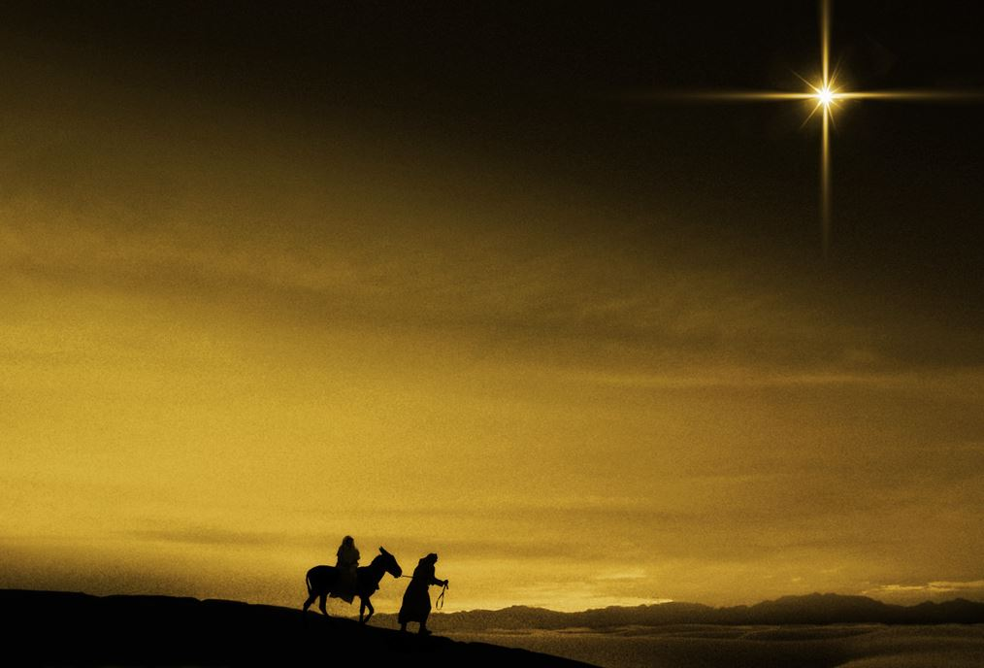
HOMÉLIE
(assis)

Slide 25
Prière universelle
Prêtre
Demandons au Seigneur de nous aider par l’exemple de Marie à croire en sa promesse et à faire sa volonté pour notre propre bien et celui des autres.
Après chaque intention de prière, disons ensemble :
Éclaire en nous la beauté de Dieu.

Slide 26
Lecteur 1
Éclaire en nous la beauté de l’espoir.
Fais-nous voir que ton amour et ta présence sont autour de nous.
Ensemble :
Éclaire en nous la beauté de Dieu.

Slide 27
Lecteur 2
Éclaire en nous la beauté de ton pardon.
Fais-nous voir que le pardon est un don qui permet de s’approcher de Dieu ainsi que l’un de l’autre.
Ensemble :
Éclaire en nous la beauté de Dieu.

Slide 28
Lecteur 3
Éclaire en nous la beauté de la joie.
Fais-nous voir que l’action de grâce et de reconnaissance sont des sources de joie.
Ensemble :
Éclaire en nous la beauté de Dieu.

Slide 29
Lecteur 4
Éclaire en nous la beauté de la paix.
Fais-nous voir que lorsqu’on on agit de façon juste, nous bâtissons ton Royaume de Paix.
Ensemble :
Éclaire en nous la beauté de Dieu.

Slide 30
Lecteur 5
Éclaire en nous la beauté de Dieu.
Fais-nous voir avec un nouveau regard
et avec les yeux levés,
que l’on soit éclairé et qu’on éclaire.
Ensemble :
Éclaire en nous la beauté de Dieu.

Slide 31
Prêtre:
Dieu, notre Père, nous t'adressons ces prières avec confiance. Tu nous aimes d'un amour infini. Aide-nous à devenir des enfants de lumière pour les autres et écoute les prières que nous te présentons aujourd'hui.
Par Jésus le Christ notre Seigneur qui vit et règne pour les siècles des siècles.
Ensemble :
Amen

Slide 32
Prêtre
Unis dans le même Esprit, nous pouvons dire ensemble avec confiance la prière que nous avons reçue du Sauveur :
Notre Père qui est aux cieux, que ton nom soit sanctifié, que ton règne vienne, que ta volonté soit faite sur la terre comme au ciel. Donne-nous aujourd’hui notre pain de ce jour, pardonne-nous nos offenses comme nous pardonnons aussi à ceux qui nous ont offensés. Et ne nous laisse pas entrer en tentation, mais délivre-nous du mal.

Slide 33
Prêtre : Le Seigneur soit avec vous.
Tous : Et avec votre esprit.
Prêtre : Que Dieu tout-puissant vous bénisse, le Père, le Fils et le Saint-Esprit.
Tous : Amen.
Prêtre : Allez dans la paix, la joie et la lumière du Christ!
Tous :
Nous rendons grâce à Dieu!

Slide 34

Chant: C’est l’avent.
C'est l'Avent, c'est le temps
de préparer la fête
De l'enfant qu'on attend
et qui bientôt va naître.
Annonçons sa venue partout,
Dieu est avec nous. Oui,
Ouvrons grand les chemins
car le jour n'est plus loin.

Slide 35
C'est l'Avent, c'est le temps
d'ouvrir nos cœurs aux autres
Par l'amour, dans la joie
Soyons témoins de foi;
Partageons son amour partout,
Dieu est avec nous. Oui,
Ouvrons grand les chemins
et tendons-nous la main.

Slide 36
JOYEUX
NOËL !
Chant final: Aujourd’hui le ciel c’est penché

